Slide 1



Pina chama
הפינה החמה לחיילים
בצומת גוש עציון
מפתחים: תום מתתיהו, הילה אופק, אלונה יגן ומורן אסיאג

Slide 2

תזכורת על הארגון...
הפינה החמה היא מקום מרכזי בגוש עציון בו חיילים ושאר כוחות ביטחון מקבלים עוגות, שתייה כל טוב והרבה חיוכים.
עד היום כל המידע אודות המתנדבים וצרכי החיילים היו שמורים בצורה ידנית על גבי טפסים.

Slide 3



מטרות הפרויקט
בפרויקט יצרנו אפליקציית רשת שמטרתה:
לשפר ולהגדיל משמעותית את מערך ההתנדבות במקום.
לרכז את כל פרטי המתנדבים השונים בפינה.
לסדר את לוח הזמנים של התורנים, לארגן רשימת חסרים במלאי ועוד.
המטרה העיקרית ריכוז הדברים בצורה יעילה ונוחה למשתמש.

Slide 4

והתוצאה..
התוצר הסופי: http://pina-chama.azurewebsites.net/

Slide 5

שלב הערכה ותכנון
הקמת תשתיות (ZFR) – שלב משמעותי עבורנו שבא לידי ביטוי לאורך הפרויקט.
פירטנו את המשימות, דרגת קושי והזמן שאנו מעריכים שנדרש לביצוע כל משימה.
תכננו את החלוקה לסבבים, תוך התחשבות בסדר העדיפויות של הלקוחה ושאיפה לתוצאות טובות ולהספק רב.
הגענו למסקנה שלפיתוח מוצר איכותי ומבוקר נדרש תכנון מסודר ומונחה מטרה, ופירוט מעמיק של המשימות.

Slide 6


אבטחת מידע
במהלך העבודה על הפרויקט גילינו את החשיבות הרבה של אבטחת מידע באתר.
האתר מחזיק במידע רגיש על המתנדבים, והיה צורך למנוע גישה למידע זה.
מניעת אפשרות ניתוב לכתובות השונות ללא הרשאה מתאימה.
מניעת הרשמה לאתר כאחראי – הוספנו קוד אימות אותו שמרנו באופן מאובטח ומוצפן בקוד.

Slide 7


אתגרים והתמודדות איתם
בעיית ידע: התמודדנו עם כלים ונושאים חדשים שלא הכרנו, ביצענו למידה עצמית על נושאים שונים, כגון: Angular, MongoDB.
עומס עבודה וחוסר זמן: למדנו לנהל נכון את הזמן והדבר סייע לנו לעמוד ביעדים.
כלים שסייעו לנו להתמודד עם האתגרים השונים:
הרצאות ותרגולים – שסייעו ונתנו הכוונה מעשית.
Github, Gitter – שסייעו בעבודת הצוות ושימור הקוד.
W3schools, jsfiddle – שסייעו בהדמיית פיצ'רים.
Stackoverflow – שסייע בפתרון בעיות קוד.

Slide 8



לקחים מהפרויקט
ניהול זמנים: לאורך הפרויקט למדנו על המשמעות של ניהול זמנים להצלחה מרבית. בתחילה זה היה מאתגר, עם הזמן השתפרנו בניהול הזמנים ובעמידה בהם.
עבודת צוות: לאורך הפרויקט למדנו שצוות מאוחד ושיתוף פעולה מלא מסייע למקסם את התפוקה ומסייע בהתגברות על מכשולים.
עבודה עם לקוח: תקשורת טובה עם הלקוח חשובה ותורמת להצלחה. למדנו על החשיבות בפירוט נרחב של הדברים, תיאום ציפיות ושמירה על קשר רציף עם הלקוחה.

Slide 9
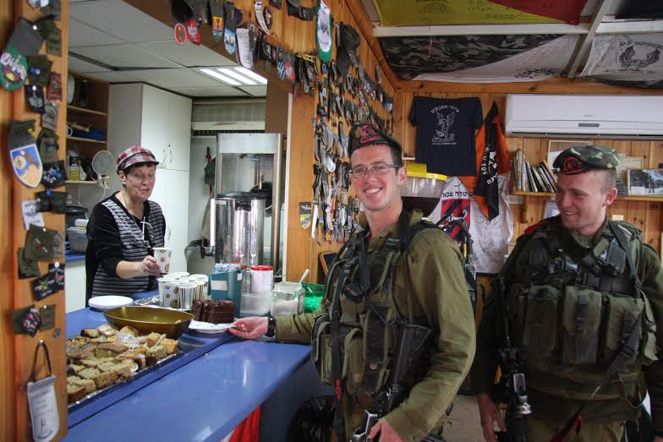
סיכום
הקורס הועיל לנו מאוד בתרחיש של פיתוח תוכנה ונתן לנו כלים להקמת פרויקטים מוצלחים.
אנו מקווים שהמוצר ישמש את הארגון רבות, יסייע וישפר את מערך ההתנדבות.
כולם מוזמנים לבקר..

